Slide 1

17、世界多美呀

Slide 2
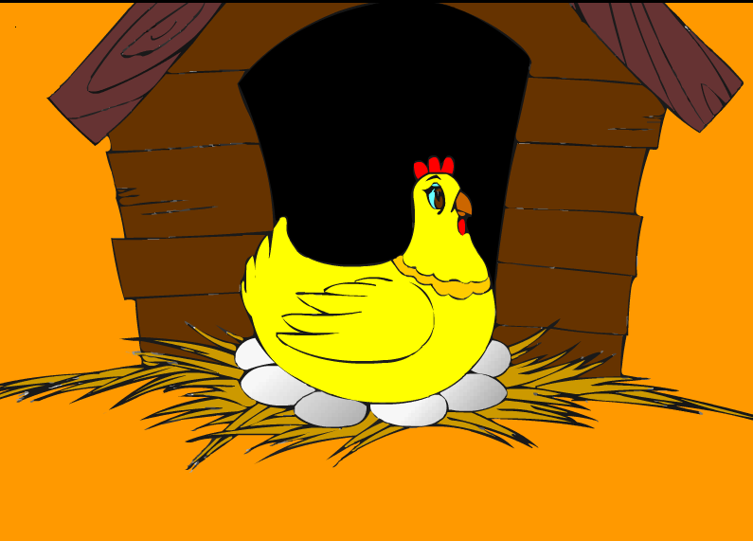
母鸡蹲着 ，一蹲蹲了
。
孵小鸡
许多天

Slide 3
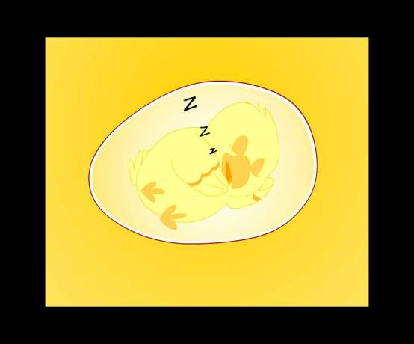
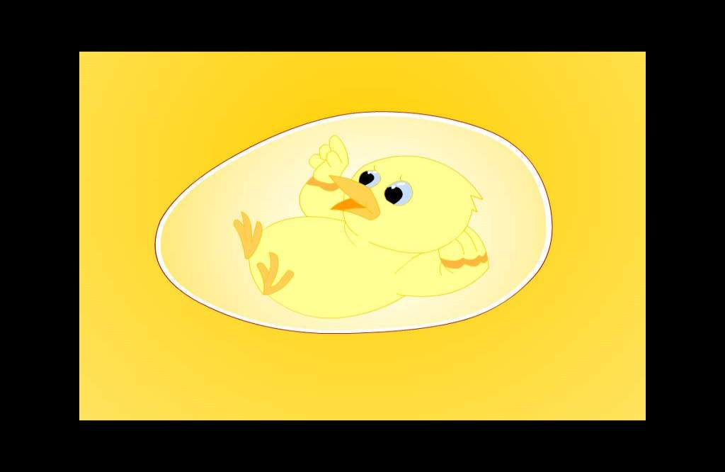
蛋壳里的小鸡先是 ，后来它 ，看见四周 。
睡着的
醒了
黄乎乎的

Slide 4
小鸡想：整个世界都是黄色的呀！

Slide 5
母鸡蹲着孵小鸡，一蹲蹲了许多天。蛋壳里的小鸡先是睡着的，后来它醒了，看见四周黄乎乎的。小鸡想：整个世界都是黄色的呀！

Slide 6
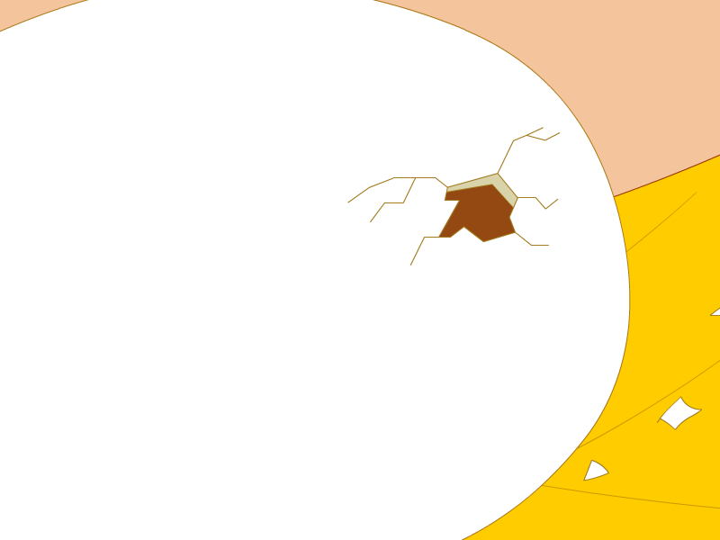
小鸡用小尖嘴啄蛋壳儿，它啄呀啄呀，啄了很久，才啄出一个小小的洞眼。
啄呀啄
啄了很久
才
小小
小鸡用小尖嘴啄蛋壳儿，它啄出一个小小的洞眼。

Slide 7
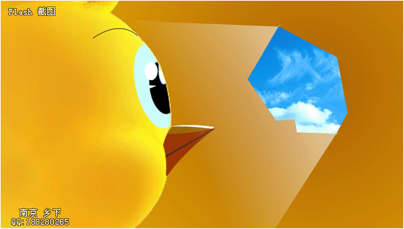

Slide 8

它看见天空是蓝湛湛的，树木是绿
茵茵的，小河是碧澄澄的……
蓝湛湛的
绿
茵茵的
碧澄澄的

Slide 9

天空是蓝湛湛的
天空是蓝湛湛的
蓝湛湛的天空

Slide 10
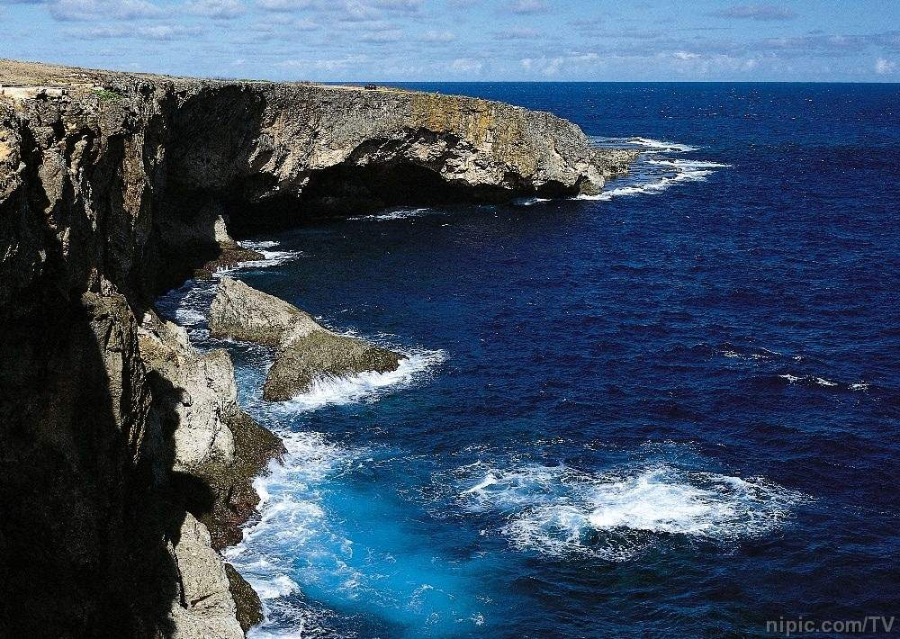

Slide 11
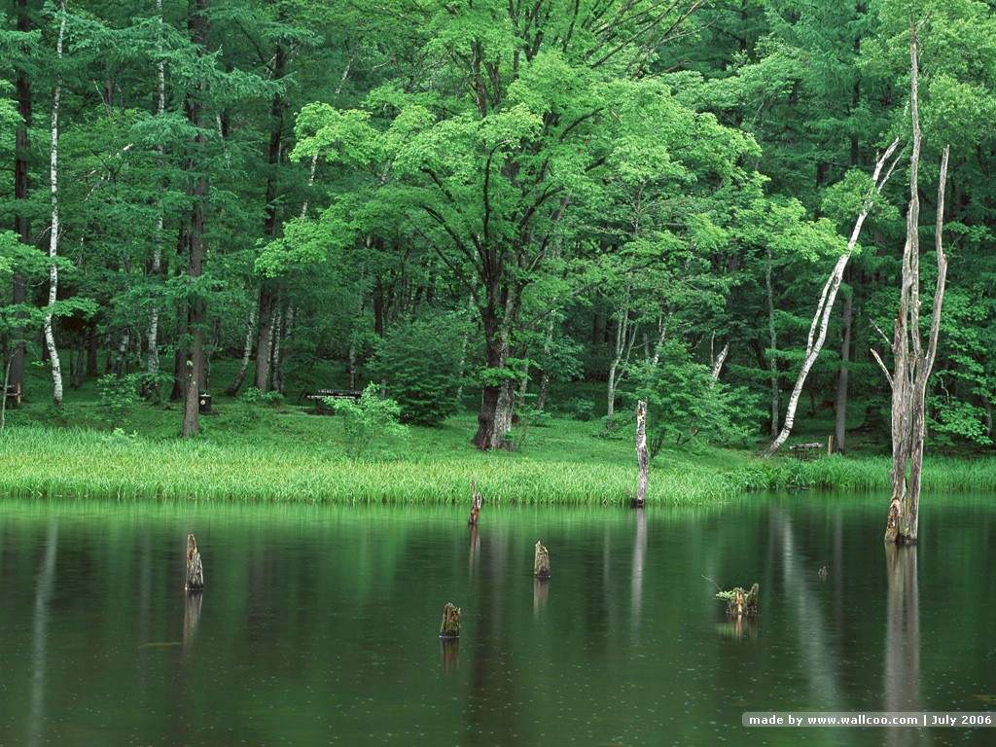
树木是绿茵茵的
绿茵茵的树木

Slide 12


Slide 13

小河是碧澄澄的
碧澄澄的小河

Slide 14
它看见天空是蓝湛湛的，树木是绿茵茵的，小河是碧澄澄的……

Slide 15
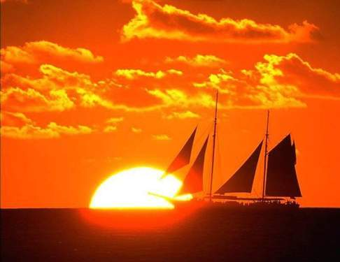
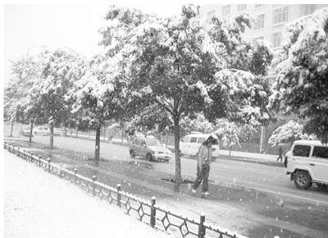

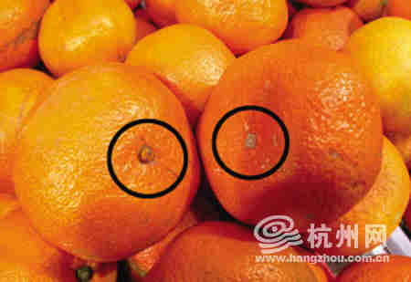
（ ）是（ ）的

Slide 16
原来世界这么美丽呀！
原来世界这么美丽呀！

Slide 17
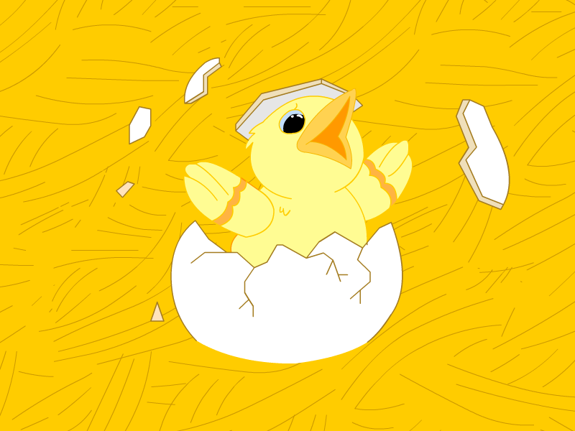
小鸡可高兴了。它用翅膀一撑，就把蛋壳儿撑破了。它叽叽叽地叫着，慢慢站了起来。
撑
叫
站

Slide 18
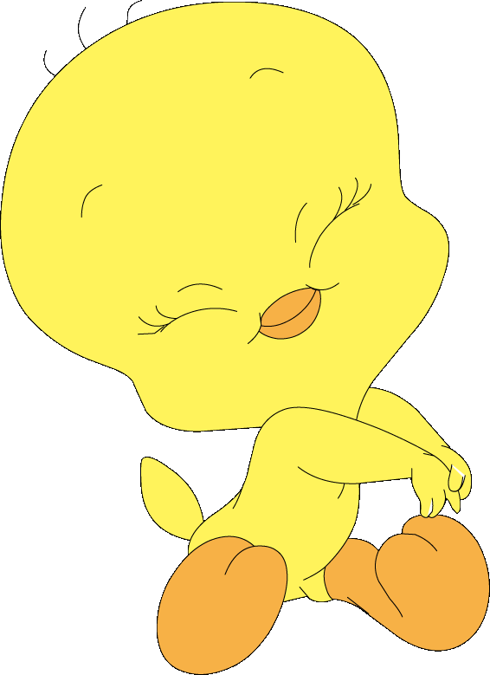

叽叽，叽叽，小鸡是在说：世界多美呀——蓝湛湛的，绿茵茵的，碧澄澄的……

Slide 19
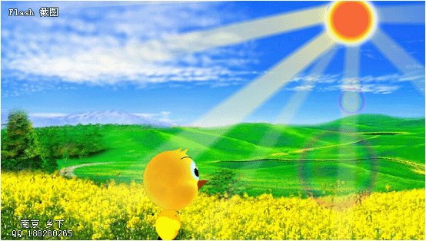
小鸡来到田野里，它看见 是
的， 是 的， 是 的._______真美呀！

Slide 20
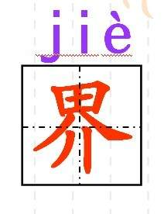
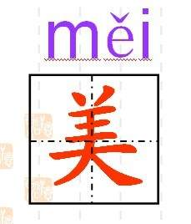

Slide 21

画一画这美丽的世界吧！

